Slide 1
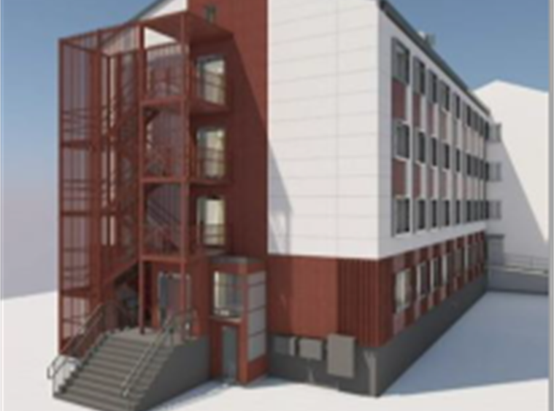
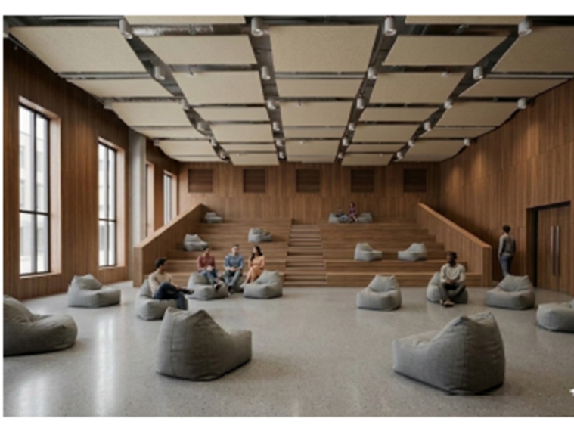
Aktuālā informācija par 4.2.1.6. pasākuma "Profesionālās izglītības iestāžu un koledžu mācību vide nozarēm aktuālo prasmju apguvei" 2. kārtas īstenošanu Kultūras ministrijas profesionālas vidējās izglītības iestādēs
PINTSA, 10.06.2026.

Slide 2
Modernizācijas projekti Kultūras ministrijas profesionālajās vidusskolās
SAM 4.2.1.6. Eiropas Savienības kohēzijas politikas programmas 2021.- 2027. gadam 4.2.1. specifiskā atbalsta mērķa «Uzlabot vienlīdzīgu piekļuvi iekļaujošiem un kvalitatīviem pakalpojumiem izglītības, mācību un mūžizglītības jomā, attīstot pieejamu infrastruktūru, tostarp veicinot noturību izglītošanā un mācībās attālinātā un tiešsaistes režīmā» 4.2.1.6. pasākums «Profesionālās izglītības iestāžu un koledžu mācību vide nozarēm aktuālo prasmju apguvei» (2.kārta)
Citi projekti:
SAM 2.1.1.8. Eiropas Savienības kohēzijas politikas programmas 2021.– 2027. gadam 2.1.1. specifiskā atbalsta mērķa «Energoefektivitātes veicināšana un siltumnīcefekta gāzu emisiju samazināšana» 2.1.1.8. pasākums «Energoefektivitāti veicinoši pasākumi kultūras infrastruktūrā»
SAM 1.2.1.4.i Eiropas Savienības Atveseļošanas un noturības mehānisma plāna 1.2. reformu un investīciju virziena «Energoefektivitātes uzlabošana» 1.2.1.4.i. investīcijas «Energoefektivitātes uzlabošana valsts sektora ēkās, t. sk. vēsturiskajās ēkās»
Notes:
Kultūras un mākslas augstskolu kopējā misija:
- Attīstīt konkurētspējīgu, radošumā un kultūrā balstītu, augstas kvalitātes zinātnisko pētniecību, augstāko izglītību, vidējo profesionālo izglītību, tehnoloģiju pārnesi un inovācijas, kā arī sekmēt minēto elementu sinerģijas efektu un ieguldījumu Latvijas tautsaimniecības izaugsmē un iedzīvotāju dzīves kvalitātes paaugstināšanā.
- Apvienojot zināšanas un resursus kopīga mērķa sasniegšanai, augstskolas pozicionē sevi kā vienu no Latvijas Radošo industriju virzītājspēkiem, kas nodrošina Latvijas tautsaimniecībai nepieciešamo speciālistu sagatavošanu, kā arī jaunu, augstas pievienotās vērtības produktu un pakalpojumu radīšanu, kas nodrošina ilgtspējīgu Latvijas Radošo industriju izaugsmi ar noteiktu eksportspējas potenciālu

Slide 3

Galvenie īstenojamo pasākumu virzieni
Mācību vides modernizācija (profesionālās
vidējās kultūrizglītības iestāžu tīkla reformas pabeigšanai, profesionālās kultūrizglītības iestāžu mācību vides un infrastruktūras modernizācijai, tai skaitā mācību līdzekļu, materiāltehniskās bāzes atjaunināšanai)
Energoefektivitāte
Vides pieejamība

Slide 4
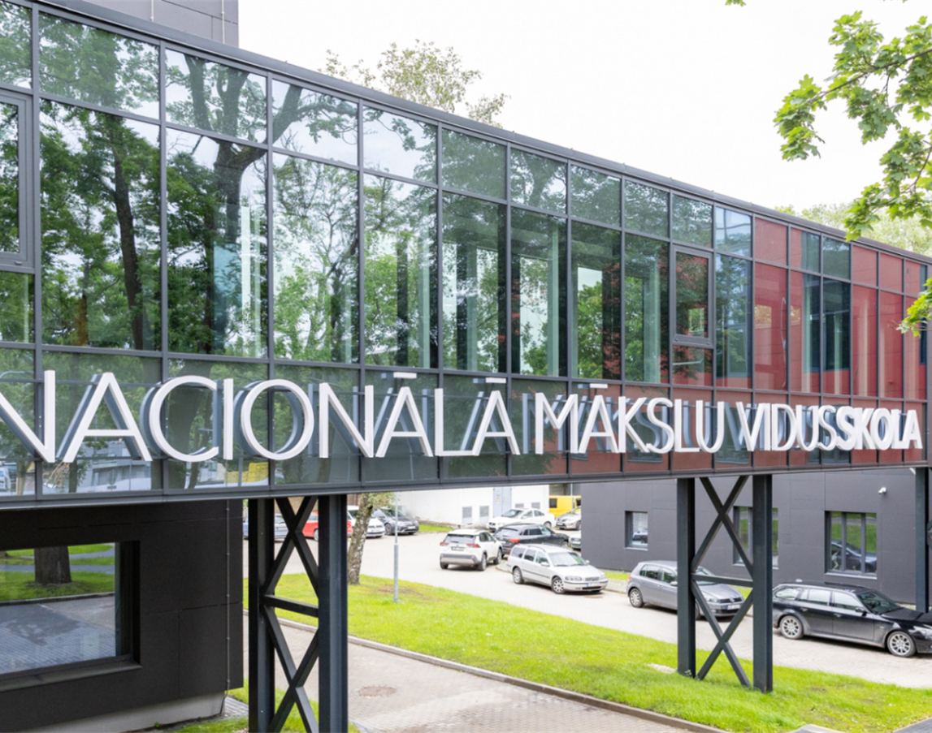
MIKC «Nacionālā Mākslu vidusskola»
-Emīla Dārziņa mūzikas skola
-Rīgas Doma kora skola
-Jaņa Rozentāla mākslas skola
-Rīgas Baleta skola
01.06.2026. 759 audzēkņi

Slide 5



-Rīgas Doma kora skolas ēkas pārbūve, Meža ielā 15, Rīgā
-Jaņa Rozentāla mākslas skolas pārbūve, Slokas ielas 52a, Rīgā
SAM 4.2.1.6. – 5,4 milj. euro
SAM 4.2.1.4.i. – 3 milj. euro
SAM 2.1.1.8. – 13,7 milj. euro
SAM 4.2.1.6:
- Būvprojekta izstrāde tiks pabeigta 30.06.2026
- Iepirkums plānots 2026.gada IV ceturksnī
- 1.kārtas būvniecība uzsākama 2027.gada I ceturksnī

Slide 6
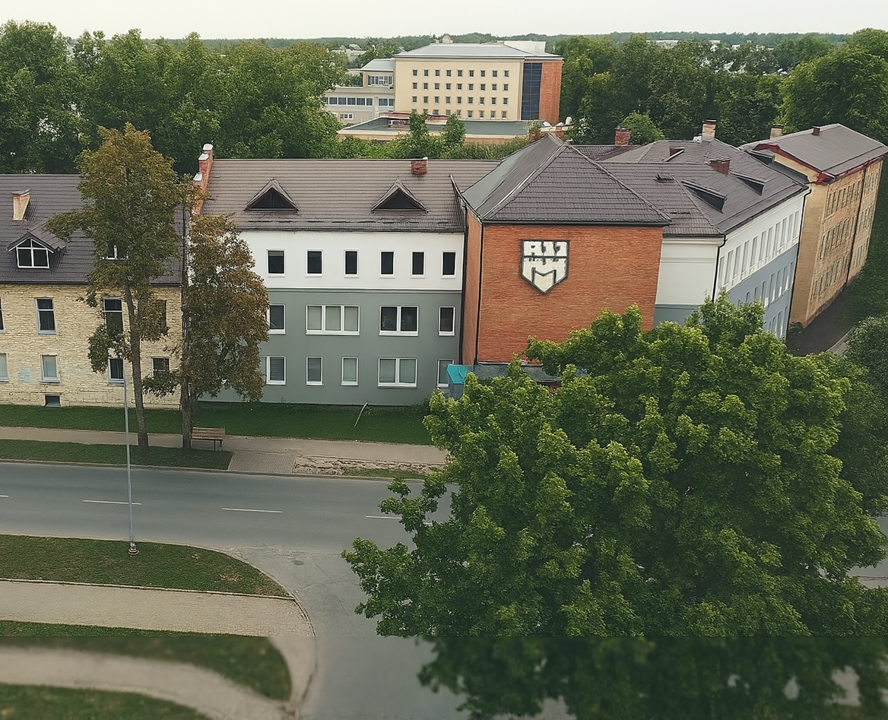
-Jāņa Ivanova mūzikas skola
-Rēzeknes Mākslas un dizaina skola
01.06.2026. 528 audzēkņi
MIKC «Latgales Mūzikas un mākslas vidusskola»

Slide 7
MIKC «Latgales Mūzikas un mākslas vidusskola»
-Rēzeknes Mākslas un dizaina skolas pārbūve Baznīcas ielā 34a, Rēzekne
-Jāņa Ivanova mūzikas skolas pārbūve Atbrīvošanas alejā 56, Rēzekne
-Dienesta viesnīcas pārbūve Raiņa ielā 9, Rēzekne
SAM 2.1.1.8. - 8 milj. euro
SAM 4.2.1.6. - 3 milj. euro
SAM 4.2.1.6:
- Būvprojekta izstrāde līdz 30.06.2026
- Iepirkums plānots 2026.gada III ceturksnī
- Būvdarbu uzsākšana 2026.gada IV ceturksnī

Slide 8
Paldies!

